Slide 1
Изобразительное искусство
ГБОУ СОШ №2 «Образовательный центр» с. Кинель - Черкассы
учитель начальных классов Нечаева Л. В

Slide 2
Как нарисовать
любой предмет

Slide 3
Внимательно рассмотрим предмет и
представим, из каких простых форм
и линий он состоит.
Проводим тонкие линии, чтобы обозначить
размер.
Прорисовываем основную форму.
Добавляем детали.
Делаем точный контур предмета, удаляя
лишние линии.
Раскрашиваем готовый контур предмета.

Slide 4
Флажок
Пирамидка
Рыбка
Елочная игрушка

Slide 5
Флажок

Slide 10
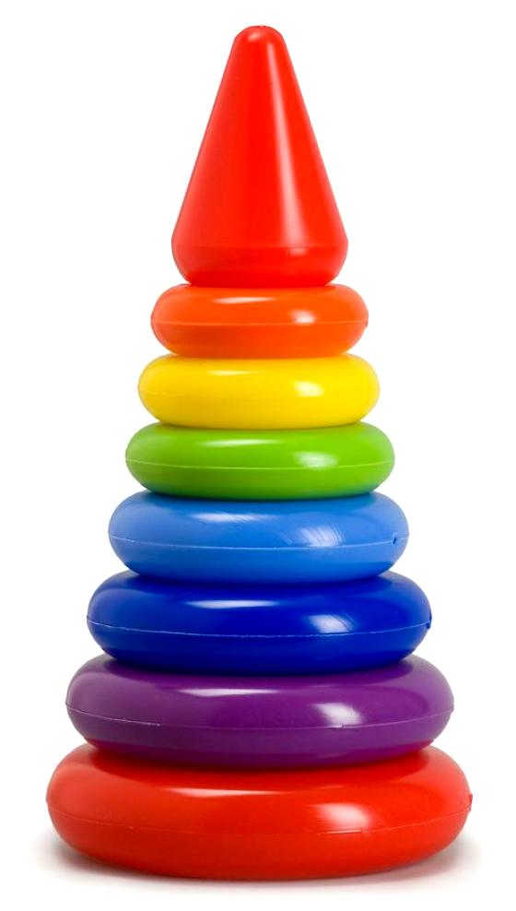
Пирамидка

Slide 15
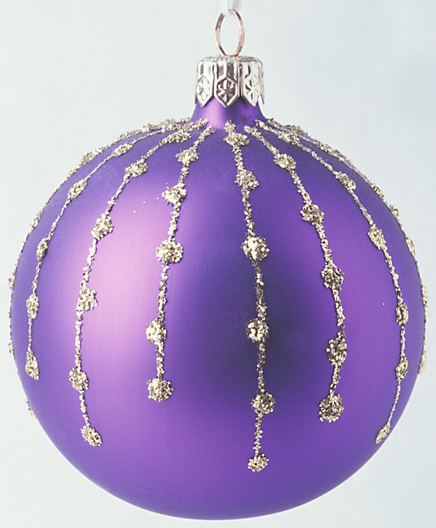
Елочная игрушка

Slide 18
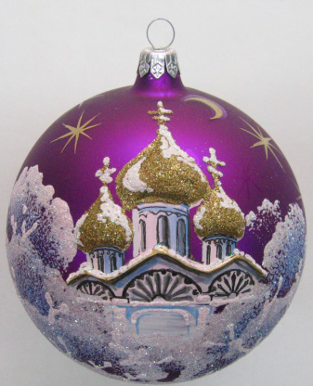
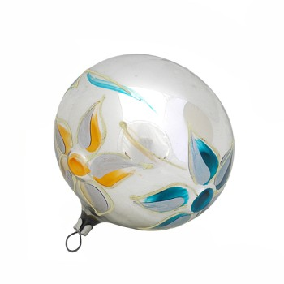
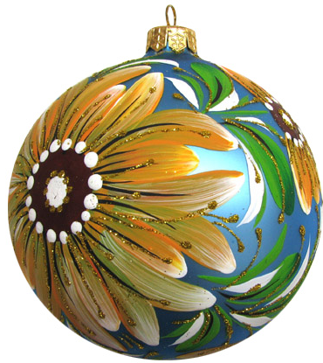
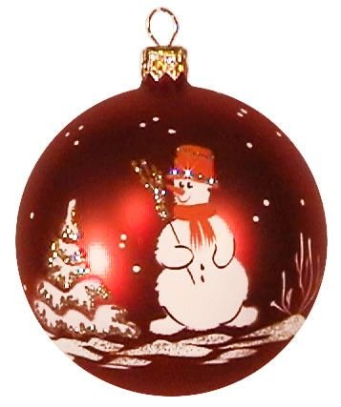

Slide 19
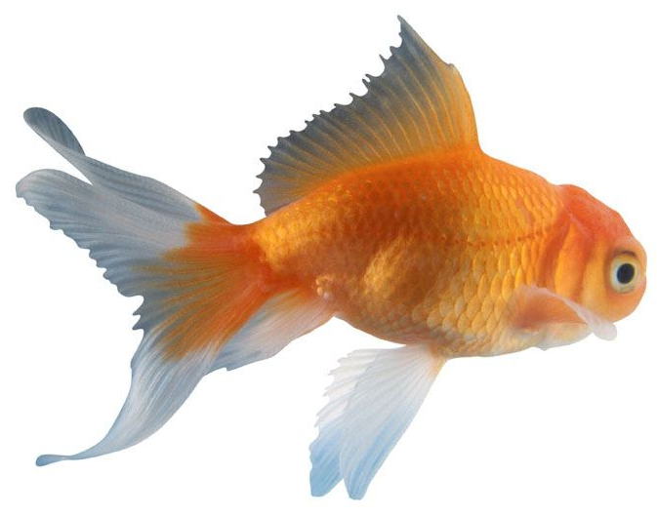
Рыбка

Slide 22
Молодцы!

Slide 23
Ресурсы
http://yandex.ru/yandsearch?text=флажок%D1%84%D0%BB%D0%B0%D0%B6%D0%BE%D0%BA&lr=51
http://images.yandex.ru/yandsearch?text=пирамидка
http://images.yandex.ru/yandsearch?p=20&text=елочная%20игрушка
http://images.yandex.ru/yandsearch?text=рыбка

